Slide 1
Сім цікавинок
про античність

Slide 2
Столицю Греції назвали на честь богині
1
Оригінальні давньогрецькі скульптури були різнокольоровими
2
Слово «школа» походить від грецького слова «відпочинок»
3
У Давній Греції педагогами були раби
4

Slide 3
На Олімпійських іграх за допінг могли покарати стратою
5
У театрі Стародавньої Греції могли грати лише чоловіки
6
Слово «монета» походить від імені давньоримської богині
7

Slide 4
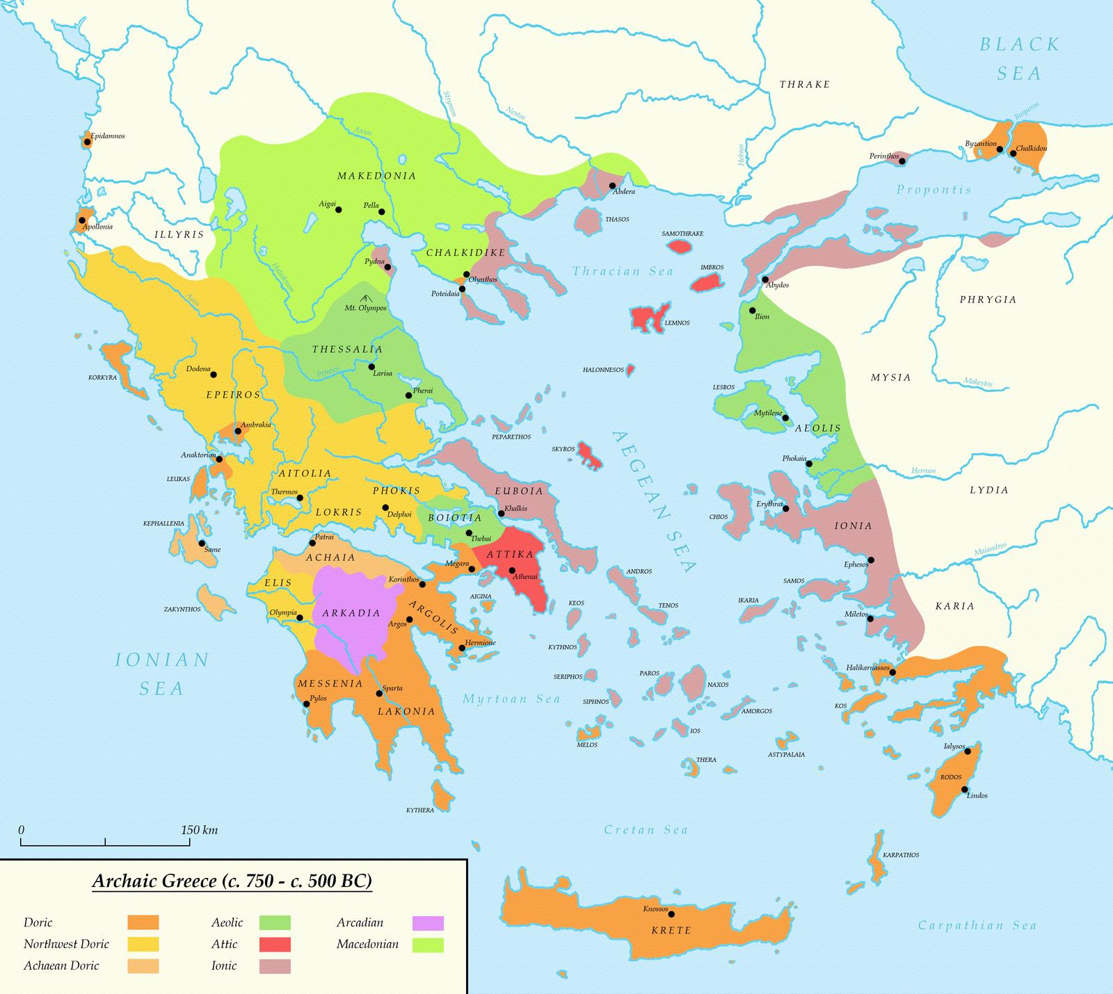
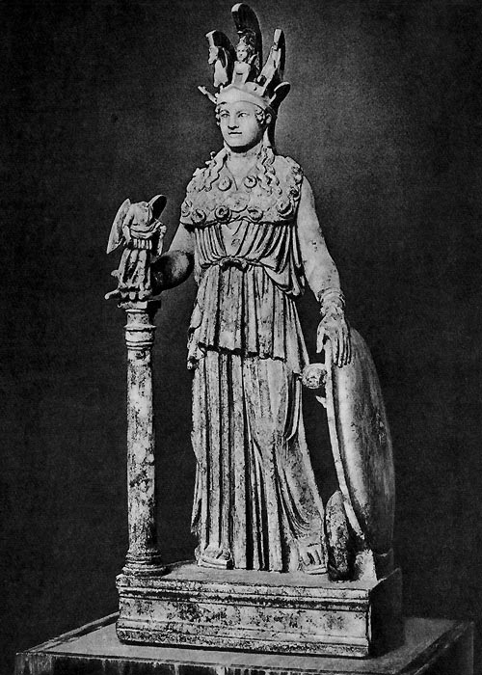
1
Столицю Греції назвали на честь богині
Давня Греція навіть не була країною в повному сенсі цього слова: це було безліч (близько 1,5 тис.) міст-полісів, які часто воювали між собою й кожне з яких вважало себе незалежним. Найбільшим таким містом-державою завжди були Афіни. Місто Афіни було названо на честь грецької богині

Slide 5
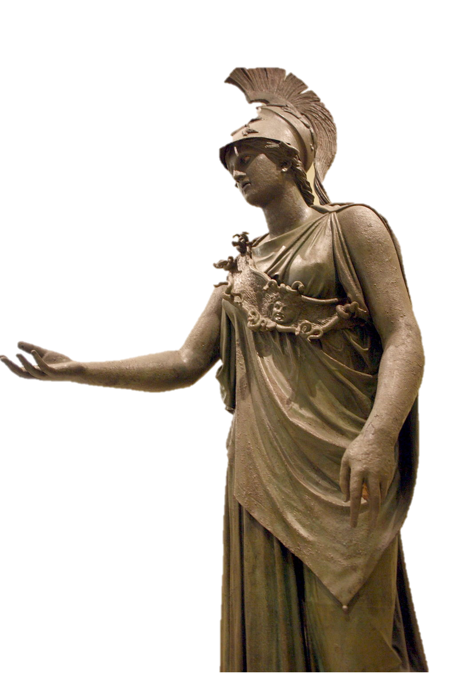
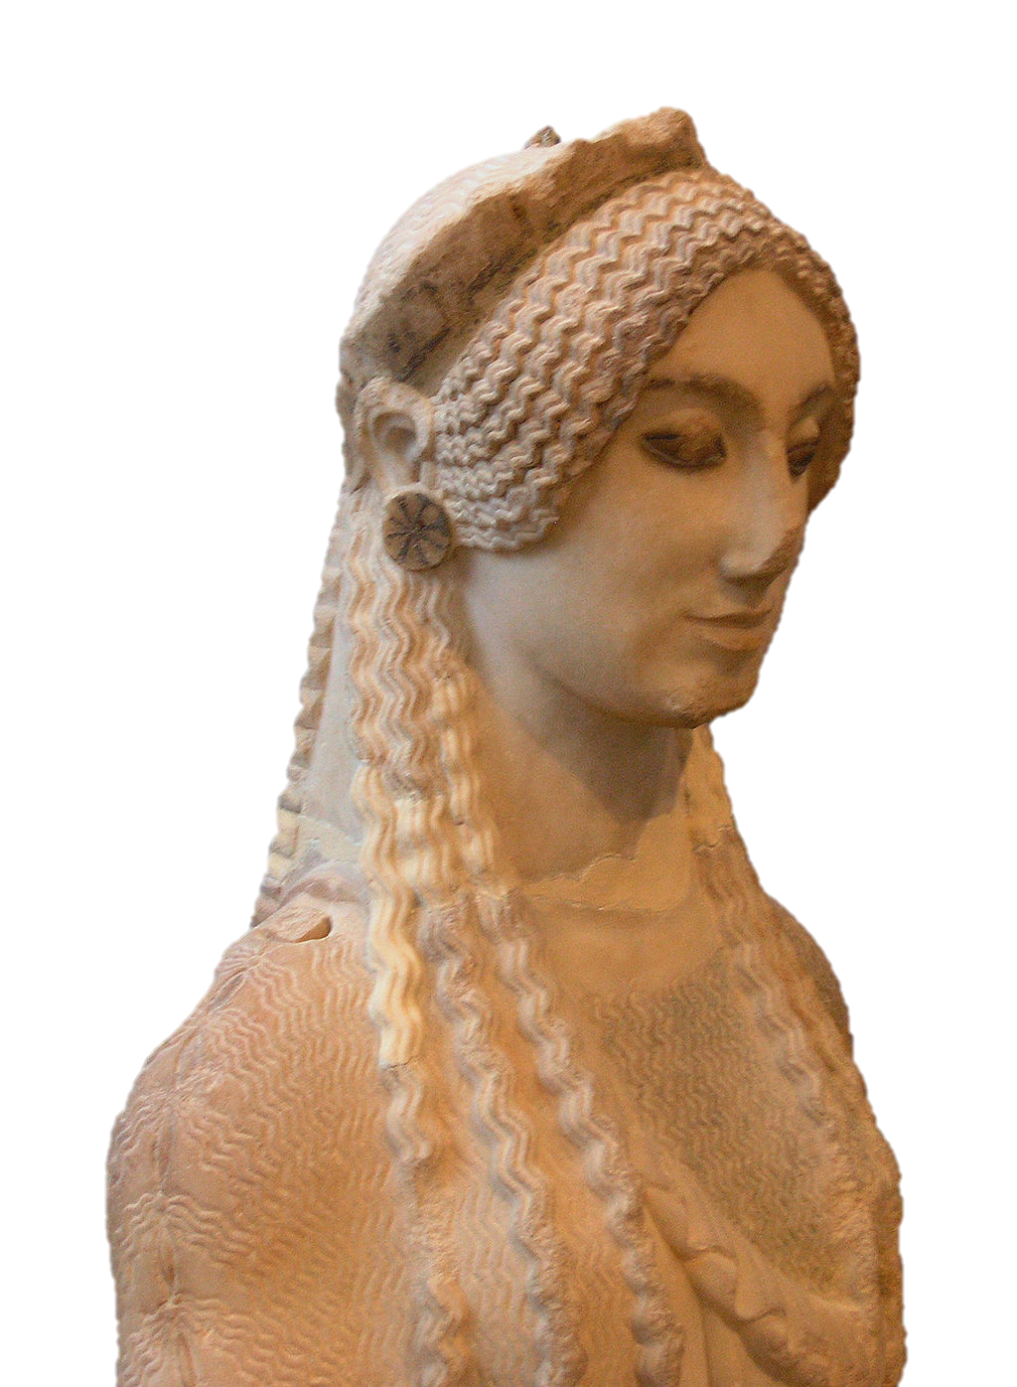
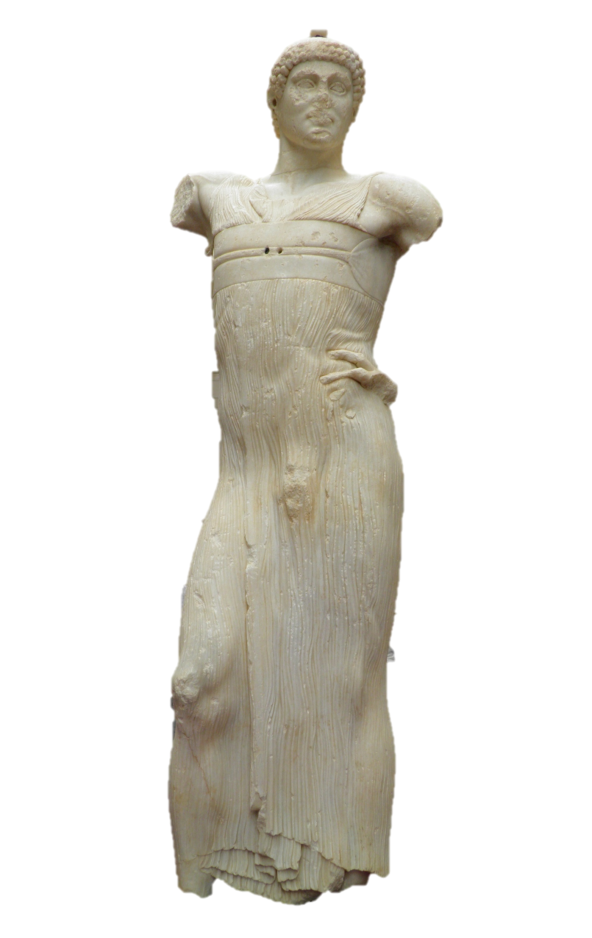
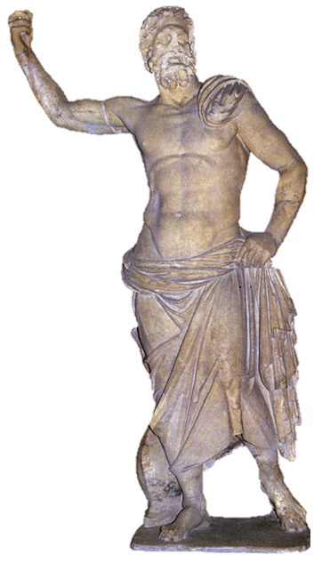
2
Оригінальні давньогрецькі скульптури були різнокольоровими
Коли ми дивимося фільми про Давню Грецію, часто бачимо білі скульптури та статуї. Дослідження вчених підтвердили, що в ті часи такі скульптури були пофарбовані в різні кольори, що надавало їм реалістичності. Однак за багато століть під впливом світла й повітря всі скульптури знебарвилися й до наших днів дійшли такими, якими ми їх знаємо.

Slide 6
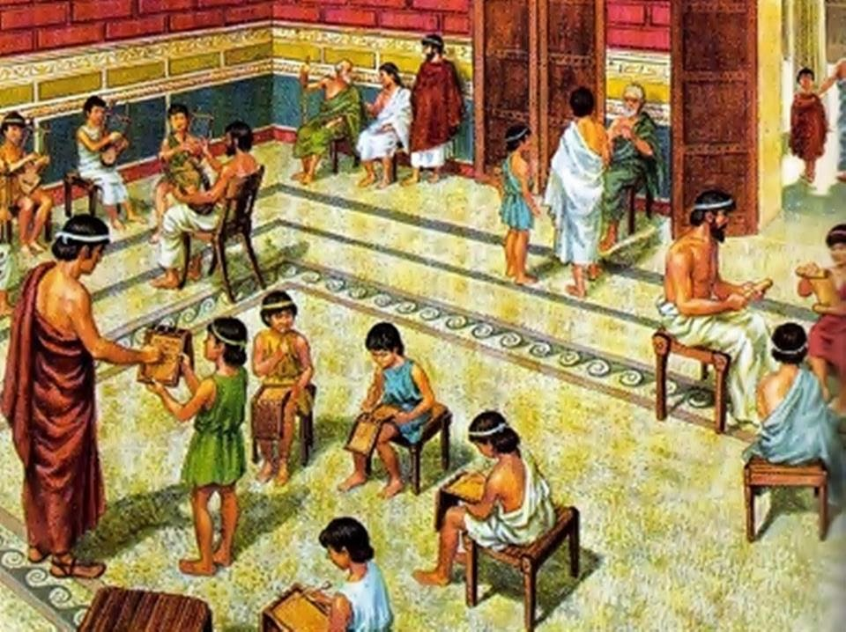
3
Слово «школа» походить від грецького слова «відпочинок»
Грецьке слово scole (σχολείο, вимовляється як «схоле»), від якого пішло сучасне слово «школа», означає дозвілля, відпочинок.

Slide 7
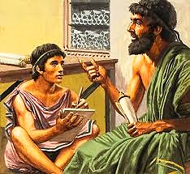
4
У Давній Греції дошкільним вихованням дітей займалися раби
Ще одне повсякденне слово, яке походить із Давньої Греції, — «педагог» (παιδαγωγός,). Із грецької воно перекладається як «провідник дитини».

Slide 8
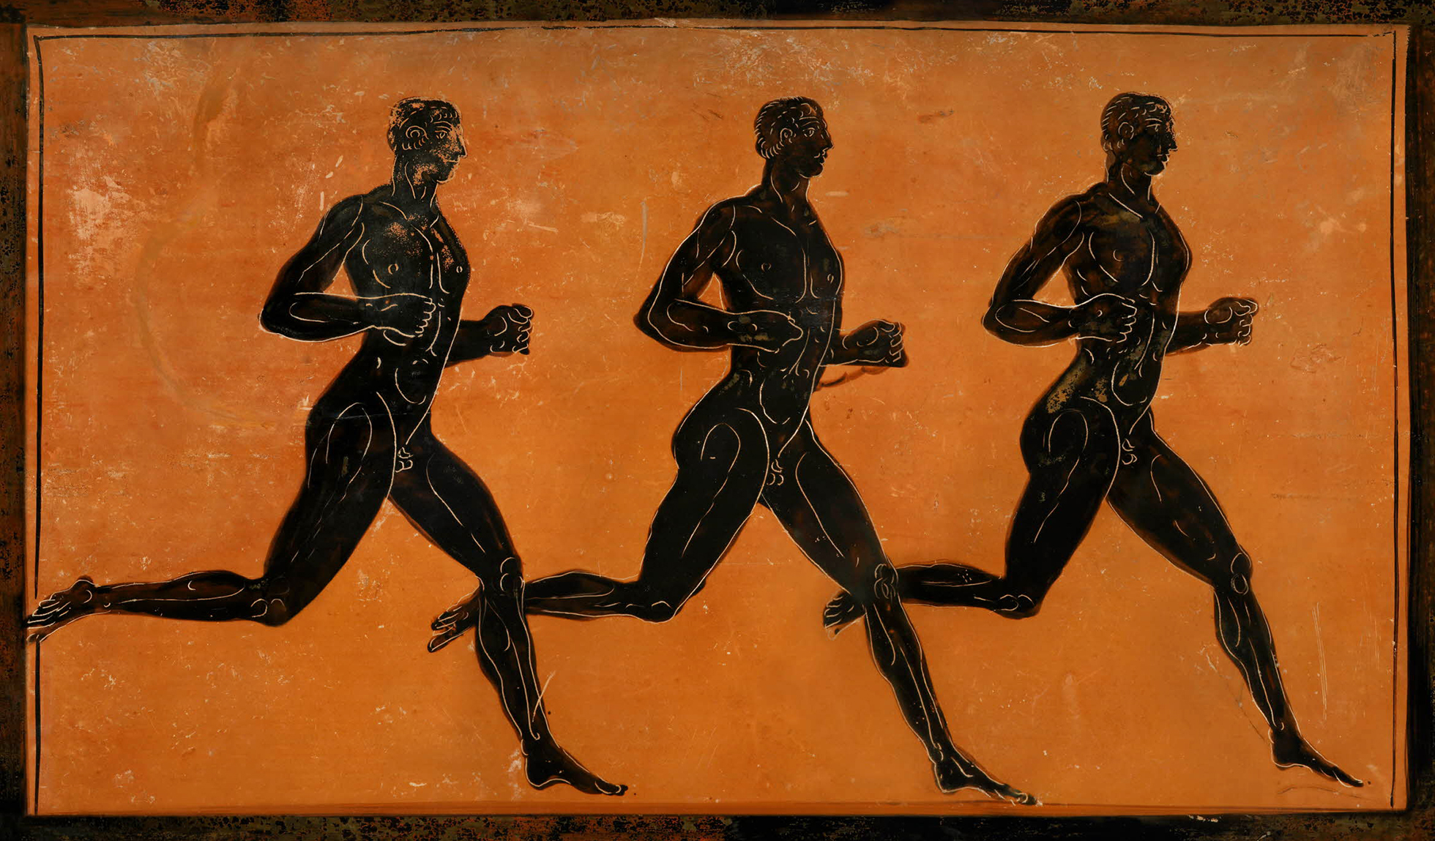
5
На Олімпійських іграх за допінг могли покарати стратою
Перші давньогрецькі Олімпійські ігри складалися лише з однієї дисципліни, а саме бігу.

Slide 9
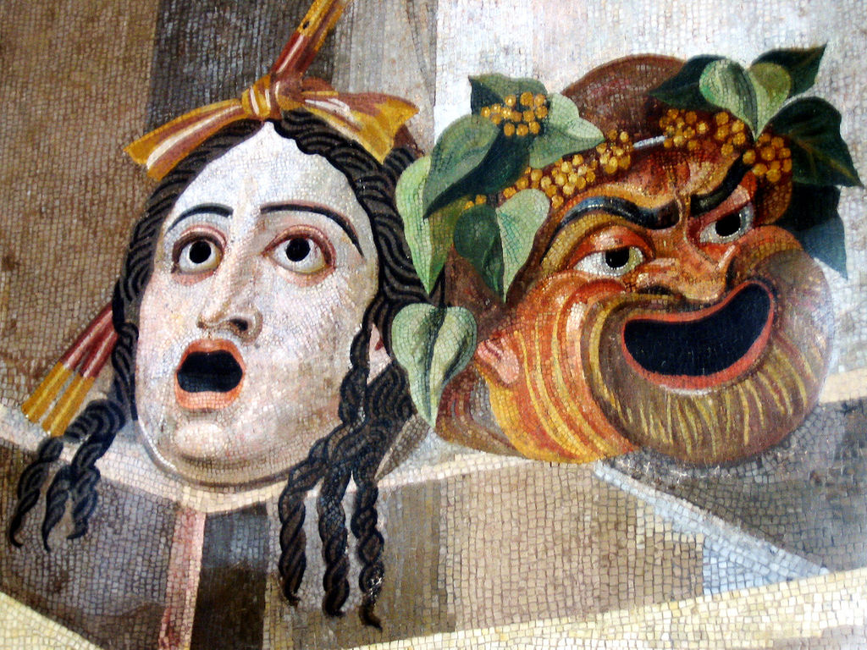
У театрі Давньої Греції могли грати лише чоловіки
6
Давня Греція — батьківщина театру. Саме там з'явилися вистави, щоправда, спочатку було всього два жанри — сатира (комедія) та драма (трагедія). Але в той час грати в театрі могли тільки чоловіки.

Slide 10
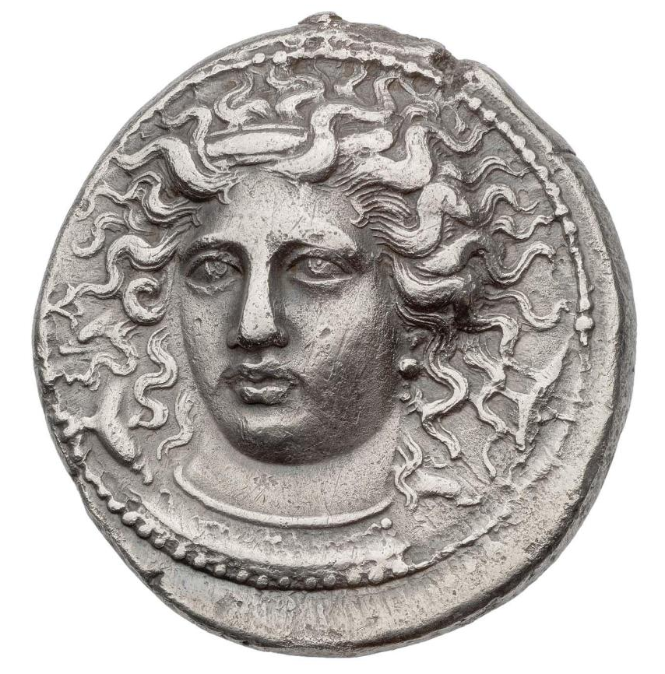
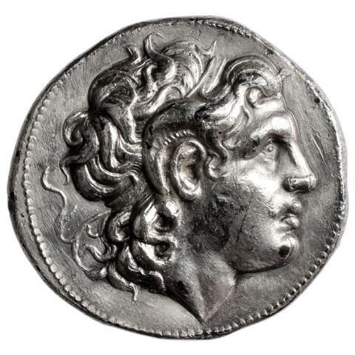
7
Слово «монета» походить від імені давньоримської богині
Римська богиня Юнона була відома своїм титулом — «Монета». Це був один із її епітетів — Moneta, тобто «наставниця, радниця, помічниця» від латинського дієслова «попереджати».

Slide 11
Джерела фото
Britishmuseum.org [Електронний ресурс]. — Режим доступу до ресурсу: https://blog.britishmuseum.org/the-marathons-ancient-origins/
Carole Raddato. The Motya Charioteer, made by a Greek sculptor in Sicily, about 460-450 BC, found in 1979 on the Sicilian island of Motya (Mozia), Winning at the ancient Games, British Museum [Електронний ресурс] // Wikimedia. – Режим доступу до ресурсу: https://commons.wikimedia.org/wiki/File:ACMA_674_Kore_2.JPG
Museum of Art and Archaeology University of Missouri [Електронний ресурс]. — Режим доступу до ресурсу: https://maa.missouri.edu/gallery/ancient-coins-greek-coins
Tetradrachm of Syracuse with head of Arethusa, signed by Kimon [Електронний ресурс] // Museum of Fine Arts Boston. — Режим доступу до ресурсу: https://www.mfa.org/collections/object/tetradrachm-of-syracuse-with-head-of-arethusa-signed-by-kimon-874
Wikimedia.org [Електронний ресурс]. — Режим доступу до ресурсу: https://www.wikimedia.org/
Giovanni Dall'Orto. Piraeus Arch. Museum, Athens — Athena [Електронний ресурс] // Wikimedia.org. — Режим доступу до ресурсу: https://commons.wikimedia.org/wiki/File:7362_-_Piraeus_Arch._Museum,_Athens_-_Athena_-_Photo_by_Giovanni_Dall'Orto,_Nov_14_2009.jpg
Tragic Comic Masks Hadrian's Villa mosaic [Електронний ресурс] // Wikipedia.org. — Режим доступу до ресурсу: https://en.wikipedia.org/wiki/Theatre_of_ancient_Greece#/media/File:Tragic_comic_masks_-_roman_mosaic.jpg
Epidaurus Theater [Електронний ресурс] // Wikipedia.org. — Режим доступу до ресурсу: https://en.wikipedia.org/wiki/File:Epidaurus_Theater.jpg
София Сули. Греческая мифология / Пер. с греч. — Афины : Михалис Тубис, 1995. — С. 33.

